Slide 1

Projet Groom
Etienne Valette

Slide 2
Sommaire
Présentation du Projet
  Expression du besoin
  Cahier des charges
  Diagramme des cas d’utilisations
  Tâches à effectuer
  Outils utilisés
  Planification des tâches
Présentation IHM
  Maquette Principale
  Maquette Importation
  Maquette Communication Bluetooth
  Maquette Base de Donnée
  Maquette Message Personnalisé
Protocole de communication
Diagramme de séquence

Slide 3
Présentation du Projet

Slide 4
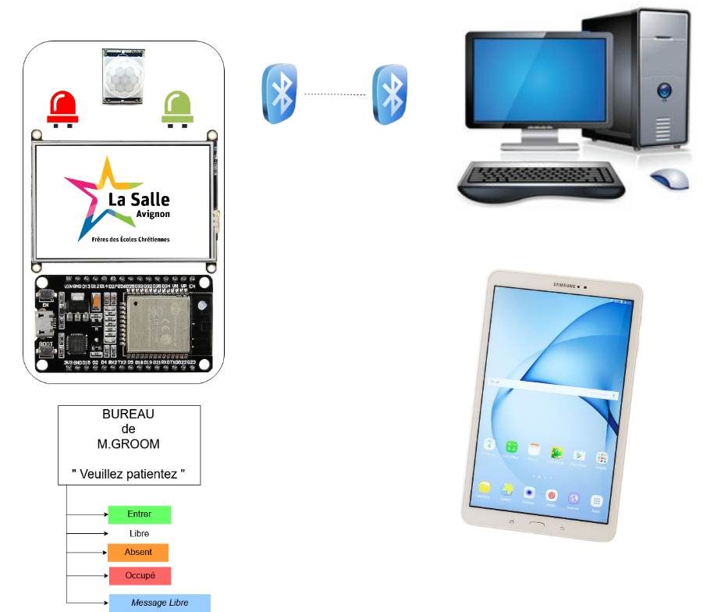
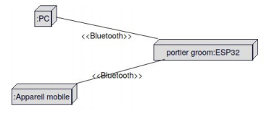
Expression du besoin

Slide 5
Cahier des Charges
Importer un calendrier via format en .ics
Afficher son Calendrier
Spécifier son identité qui sera stocké dans une base de Données
Informer le visiteur de son statut
Possibilité de mettre un message personnalisé
Mode Sonnette on/off
Notification de la sonnette
Communication Bluetooth

Slide 6
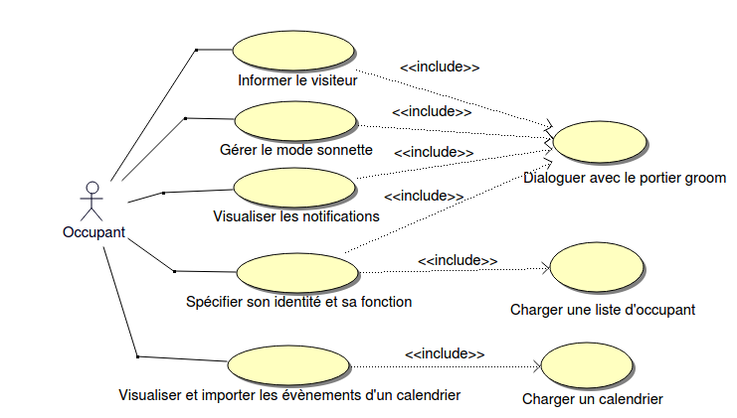
Diagramme des cas d’utilisations

Slide 7
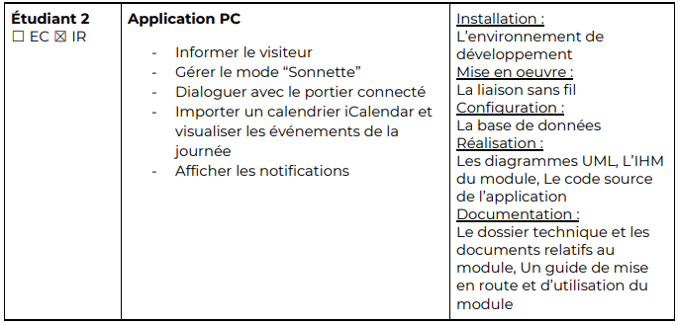
Tâche à effectuer

Slide 8
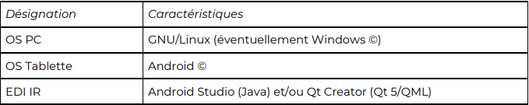


Outils utilisé

Slide 9

Outils utilisé
Technologie | Bluetooth | Wifi
Portée | 10 / 60 / 200 m | 10 / 70 / 300 m
Fréquence de transport | 2.4 GHz | 2.4 / 5 GHz
Débit théorique | 2.1 / 3 / 2 MBits | 7 GBit/s

Slide 10
Planification des tâches
Tâche | Priorité | Itération
Gérer le mode “Sonnette” | Haute | 1
Afficher les notifications | Haute | 1
Dialoguer avec le portier connecté et la Base de Données | Haute | 2
Spécifier son identité et sa fonction | Moyenne | 2
Importer un calendrier et visualiser les événements d’une journée | Faible | 3

Slide 11
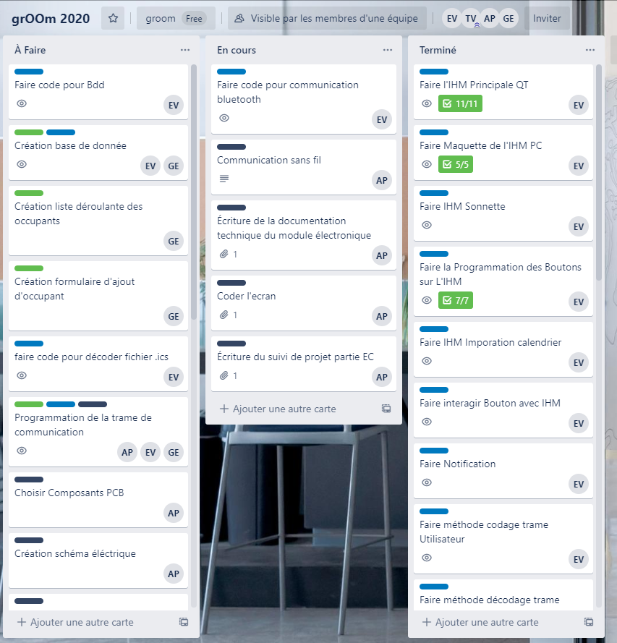
Planification des tâches
Itération 0.1 terminée
Itération 0.2 en cours de développement

Slide 12
Présentation des IHM

Slide 13
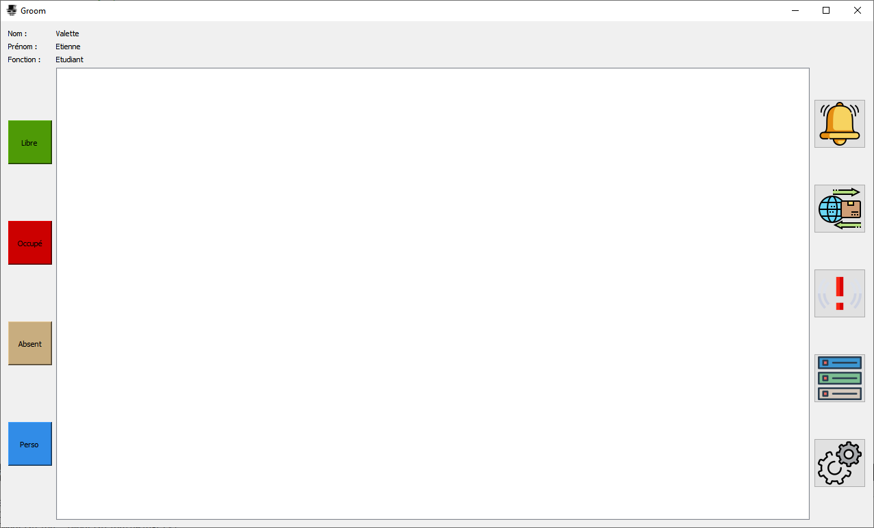
IHM Principale

Slide 14
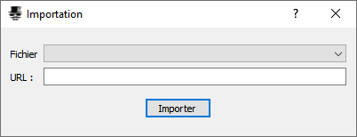
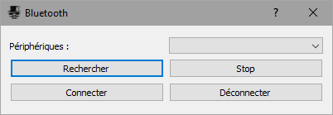
Importation et Bluetooth

Slide 15
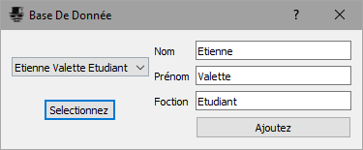
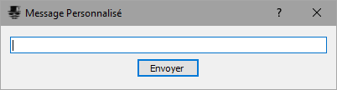
Base de Données et Messages Personnalisés

Slide 16
Protocole de communication
$GROOM;ETAT;SONNETTE;PRESENCE\r\n
$GROOM;A\r\n
$AFFICHAGE;NOM;PRENOM;FONCTION\r\n
$MSGPERSO;messageperso\r\n

Slide 17
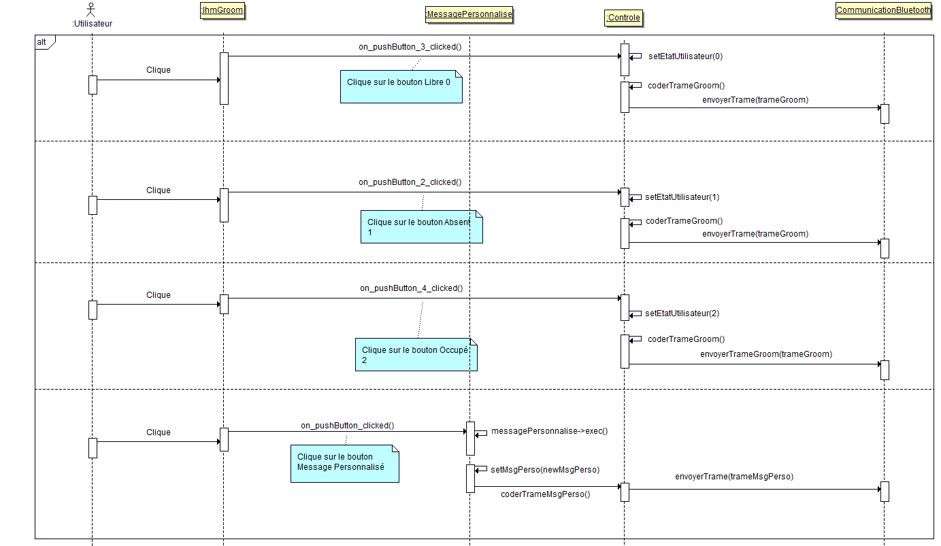
Diagramme de séquence : Scénario informer le visiteur

